Slide 1


2026 年计算机学院研究生
国家奖学金答辩
孙烨
北京航空航天大学计算机学院 · 软件工程博士研究生
导师：时磊教授
学号：BY2306093
2026 年 9 月
01

Slide 2

汇报提纲
基本情况 · 科研成果 · 其他活动
4 分钟主线：用三项代表性成果说明研究贡献，再以系统工程和国际交流收束。
01
02
03
基本情况
科研成果
其他活动
学习基础、研究主线
eXpath · RuleDep
MaterAgent · 国际交流
（主讲 1 页）
GeneticPrism / Flow
INSPIRE 为补充页
研究主线
结构化知识组织 → 规则推理 → 证据解释 → 智能系统
北京航空航天大学计算机学院 · 2026 年研究生国家奖学金答辩
02

Slide 3
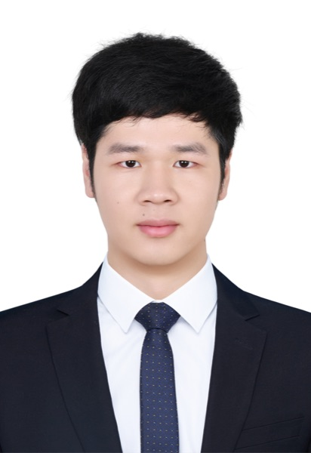
一、基本情况
个人信息与学习成绩
北京航空航天大学计算机学院
软件工程博士研究生 · 2023 级
出生年月：1999 年 1 月 · 籍贯：湖北宜昌
导师：时磊教授
研究方向
知识图谱推理 · 可解释人工智能 · 学术图谱可视化
3.87 / 4.00
3.86 / 4.00
13 / 143
10 年
博士 GPA · 41 学分
硕士 GPA · 31 学分
博士阶段专业排名
2017 至今北航学习
教育经历
本科 2017–2021 · 北航计算机学院 ｜ 硕士 2021–2023 · 北航软件工程 ｜ 博士 2023
–至今 · 北航软件工程
代表课程
本科：数学分析 100 · 软件工程 98 · 深度学习 94 研究生：数据挖掘 100 · 算法设计与分析 9
4 · 数理统计 94 · 计算机图形学 92 · 模式识别 93 · 软件工程综合实验 95
北京航空航天大学计算机学院 · 2026 年研究生国家奖学金答辩
03

Slide 4

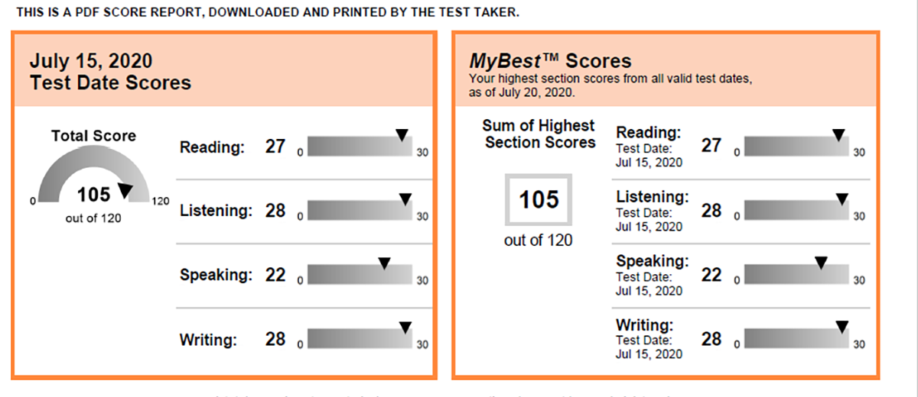
一、基本情况
荣誉奖项与能力
科研奖励、竞赛经历、技术栈与英语能力共同支撑科研工作和国际交流。
荣誉与奖励
研究生一等奖学金
2021 · 2023 · 2025 · 2026
ACT 实验室学术贡献奖 · 2026
人工智能领域十大优秀团队 · 2025
TOEFL 105 · GRE 327
冯如杯科技竞赛三等奖 · 2020
北航数学建模竞赛一等奖 · 2019
技术与语言
编程：Python / Java / C++
前端：JavaScript / D3 / Vue
机器学习：PyTorch / sklearn
数据库：MySQL / PostgreSQL
系统：Linux / Docker
英语：TOEFL 105 / GRE 327
后端：Flask / Django
认证：CCF CSP 前 8.79%
北京航空航天大学计算机学院 · 2026 年研究生国家奖学金答辩
04

Slide 5
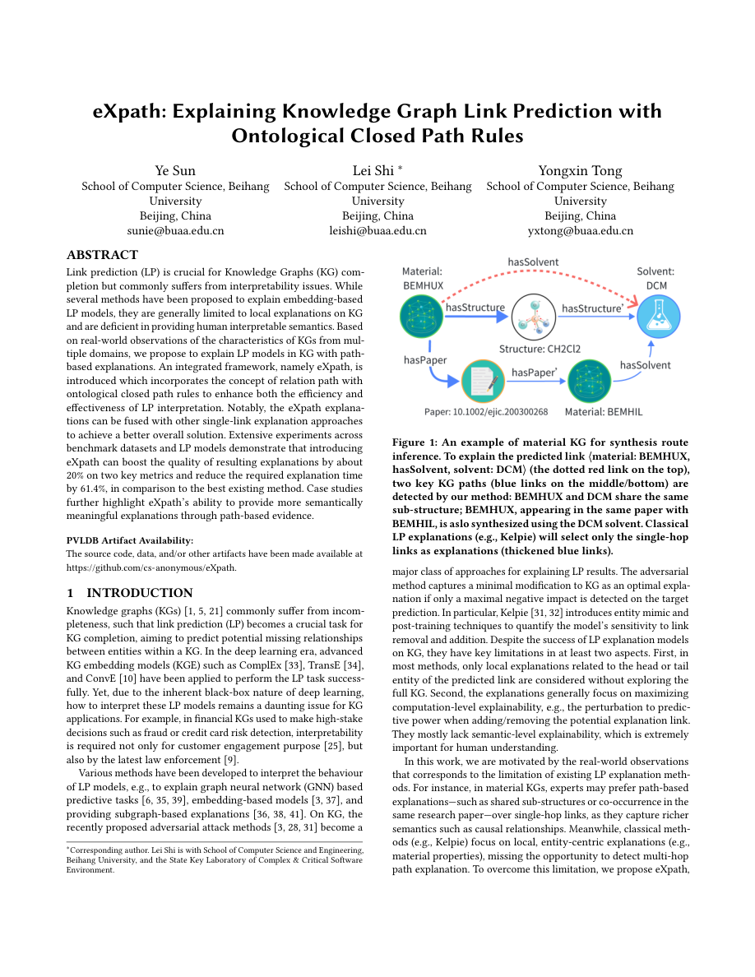
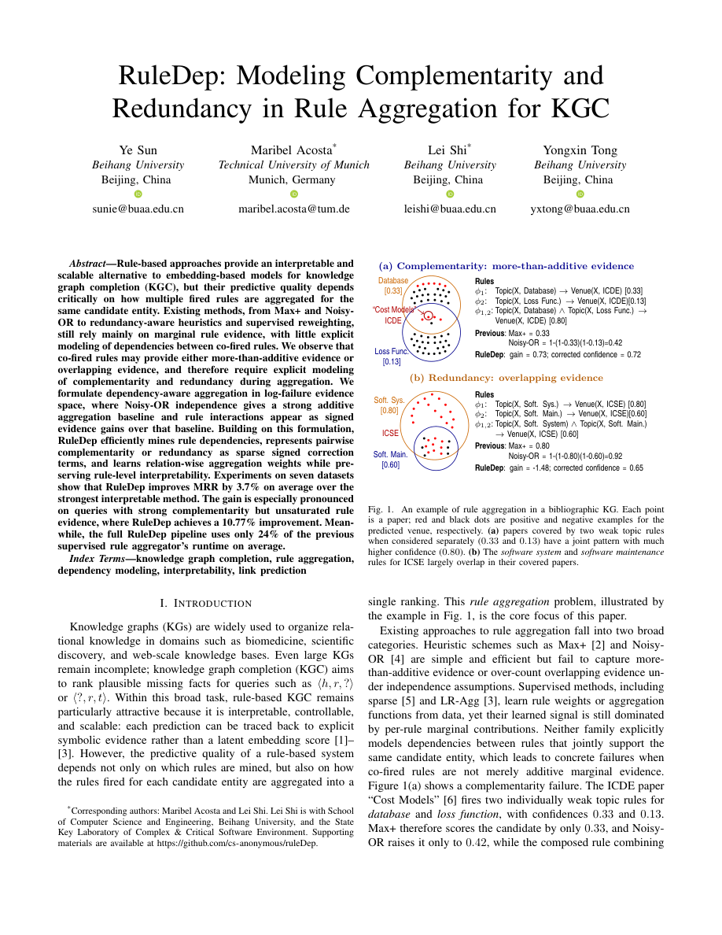
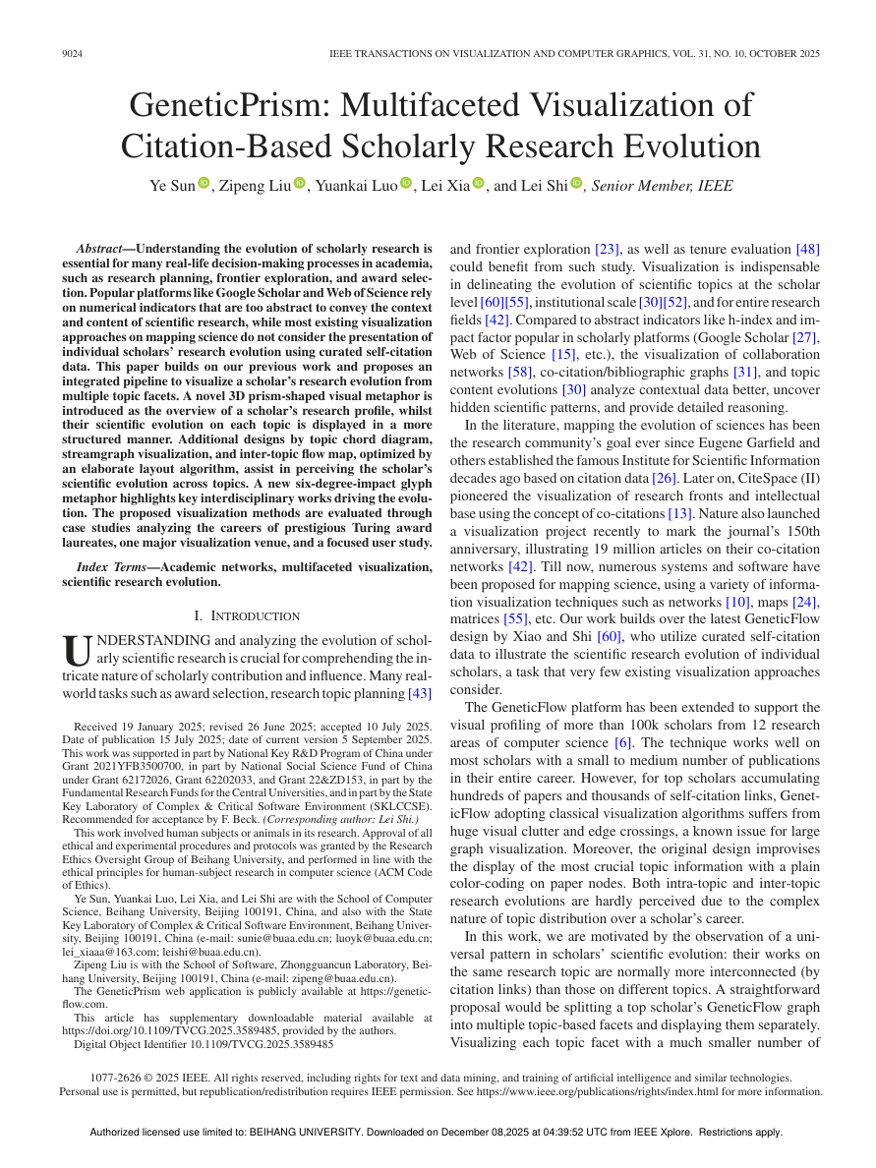
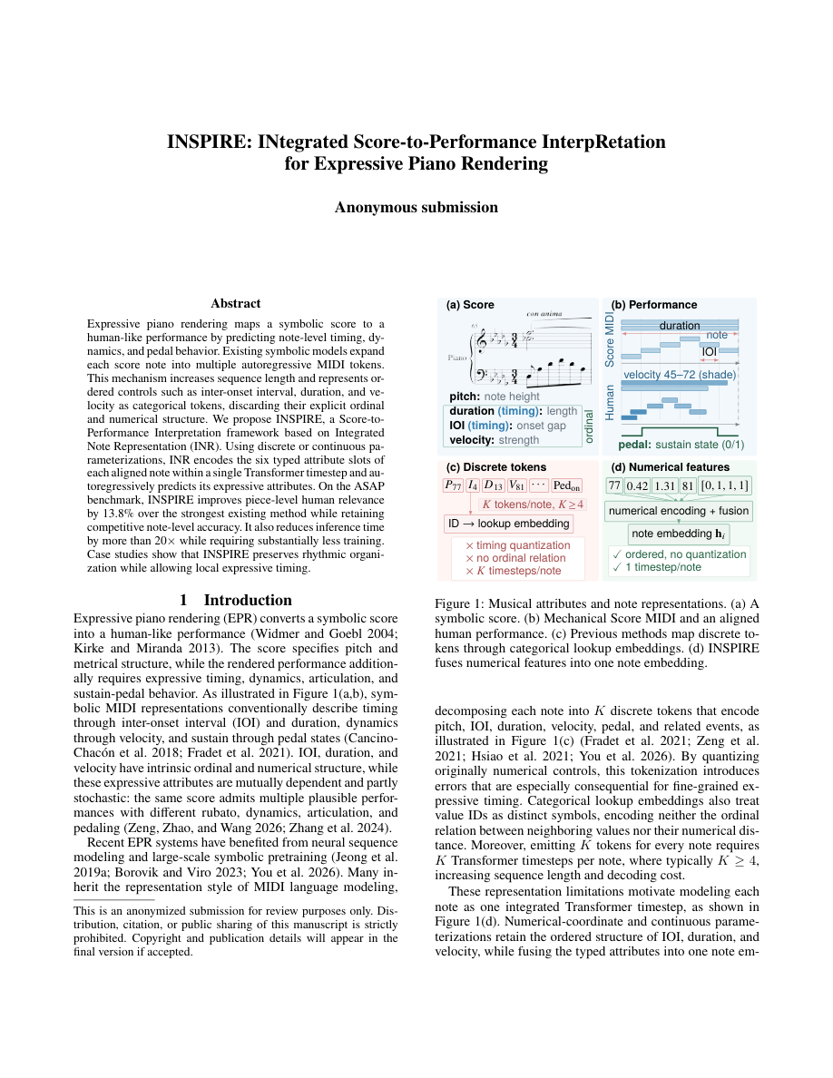
二、科研成果
论文成果总览
共发表或录用论文 9 篇；第一作者发表 CCF-A 3 篇，另有 1 篇 A 类论文在投。
9 篇
3 篇
2 条
1 篇
发表或录用论文
一作 CCF-A
研究路线
CCF-A 论文在投
知识图谱推理
学术图谱可视化
AI 音乐生成
CCF-A 发表难度
PVLDB / VLDB
ICDE
IEEE TVCG
AAAI
VLDB：数据库领域顶级会议
TVCG：可视化与计算机图形学顶级期刊
AAAI：人工智能领域顶级会议
ICDE：数据工程领域顶级会议
四篇代表作围绕知识图谱推理与学术图谱
可视化。
2025
2027
2025
2027 Revision
北京航空航天大学计算机学院 · 2026 年研究生国家奖学金答辩
05

Slide 6
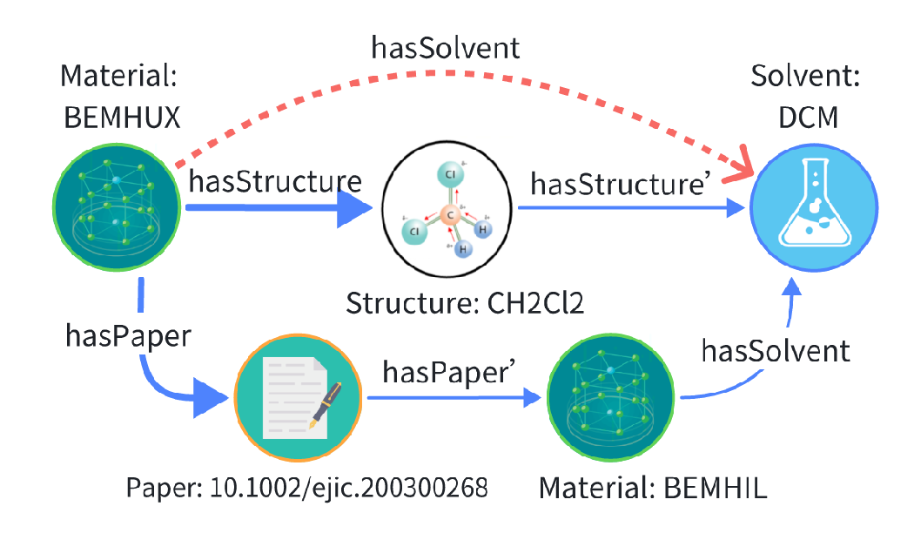
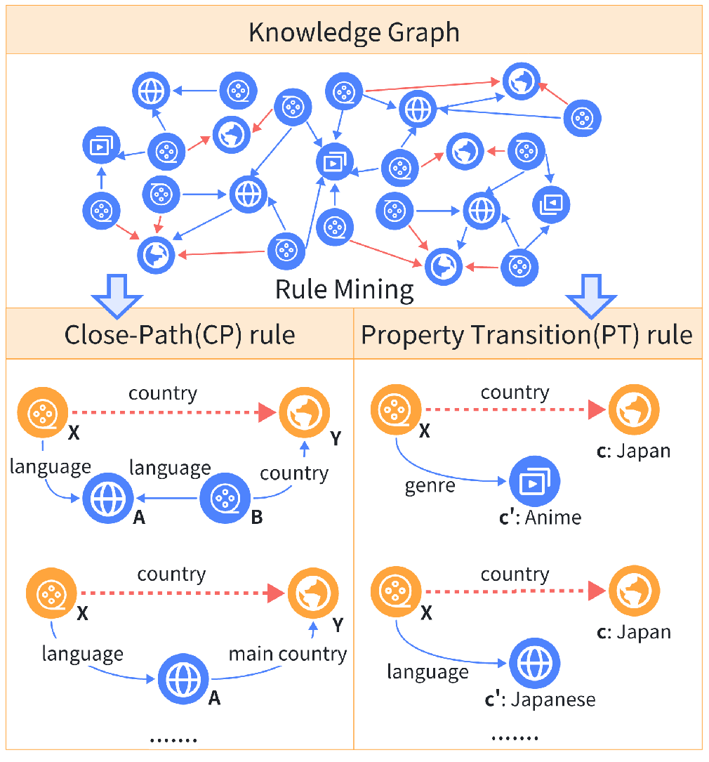
二、科研成果
eXpath：让链接预测给出路径证据
面向嵌入式知识图谱链接预测，融合关系路径与本体闭合路径规则，生成更具语义依据的局部解释。
Ye Sun et al. eXpath: Explaining Knowledge Graph Link Prediction with Ontological Closed Path Rules. PVLDB, 2025.
从预测到解释
候选链接
关系路径
规则证据
双向 BFS ≤ 3 跳
Closed Path / Property Transition
按规则置信度筛选关键事实
≈ 20%
−61.4%
第一作者 · PVLDB / VLDB 2025 · 已录用
解释质量提升
解释耗时下降
北京航空航天大学计算机学院 · 2026 年研究生国家奖学金答辩
06

Slide 7
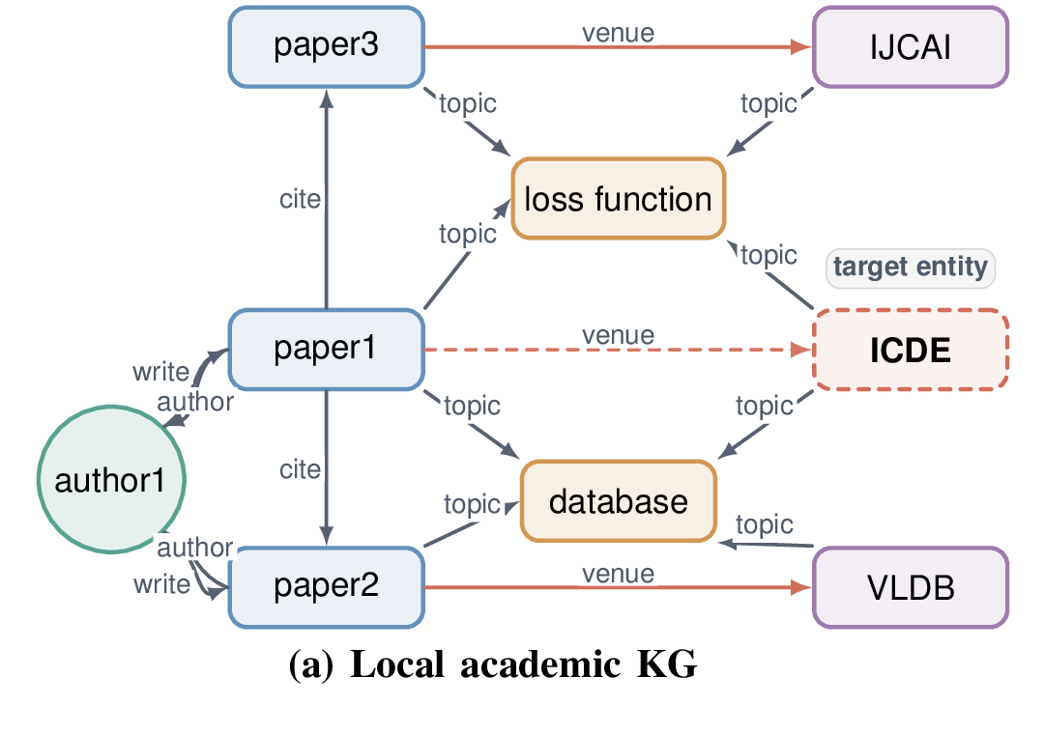
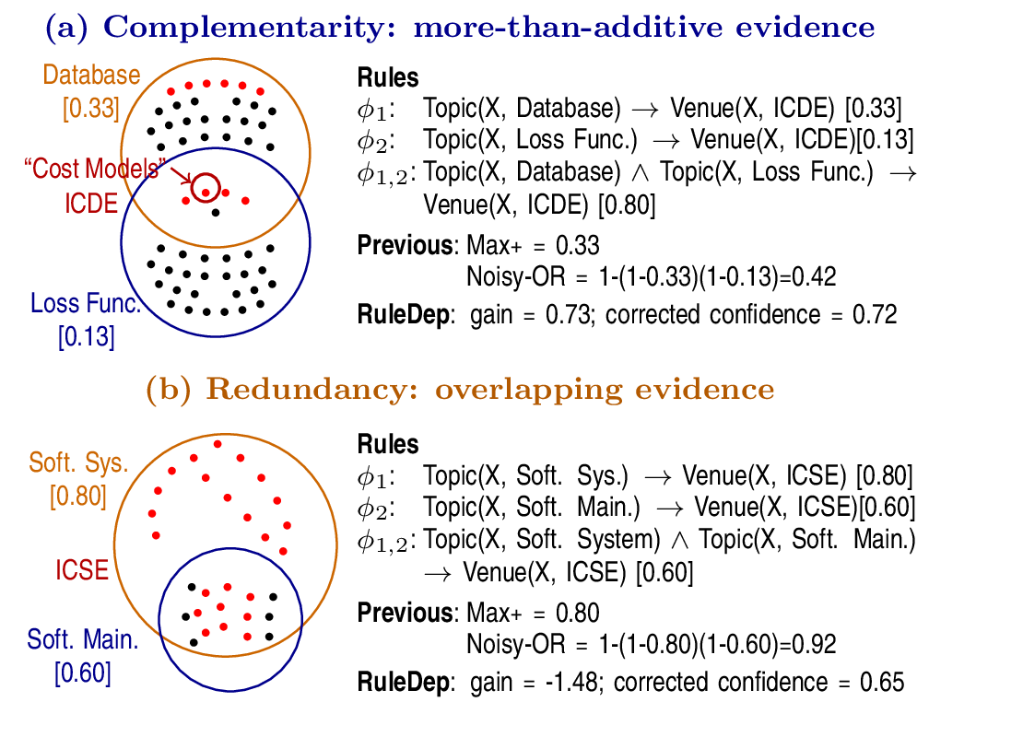
二、科研成果
RuleDep：建模规则之间的互补与冗余
当多条规则共同支持一个候选实体时，独立加权会重复计算或忽略协同；RuleDep 用稀疏二阶依赖进行修正。
Ye Sun et al. RuleDep: Modeling Complementarity and Redundancy in Rule Aggregation for KGC. ICDE, 2027.
规则聚合的缺口
规则 A
规则 B
独立假设
证据
证据
互补：联合证据超出相加
两阶段训练
冗余：联合证据存在重叠
规则证据
稀疏依赖修正
可解释预测
+3.7%
21 项
第一作者 · ICDE 2027 · 已录用
平均 MRR：0.382 → 0.396
比较指标最佳或并列最佳
北京航空航天大学计算机学院 · 2026 年研究生国家奖学金答辩
07

Slide 8
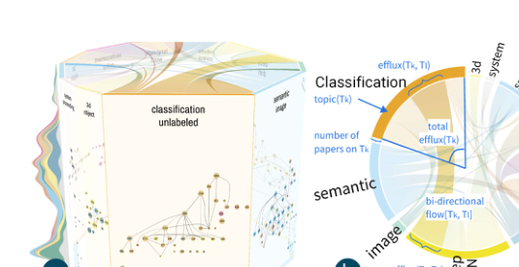
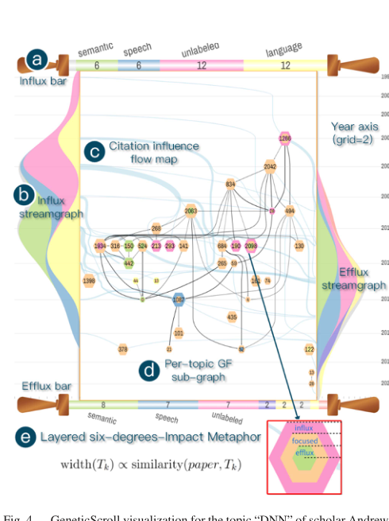
二、科研成果
GeneticPrism：研究贡献
以 GeneticPrism 与 GeneticScroll 两种视图，把多主题研究演化与局部证据放进同一条探索路径。
Ye Sun et al. GeneticPrism: Multifaceted Visualization of Citation-based Scholarly Research Evolution. IEEE TVCG, 2025.
研究贡献
GeneticPrism：三维棱柱承载多主题全局概览，
顶视图表达主题间引用影响，侧视图表达单主题研究演化。
GeneticScroll：以时间轴、流图和层级图展示单主题细节与跨主题影响。
总体贡献：将全局结构、主题演化和局部证据统一到可交互的学术图谱探索流程中。
北京航空航天大学计算机学院 · 2026 年研究生国家奖学金答辩
08

Slide 9
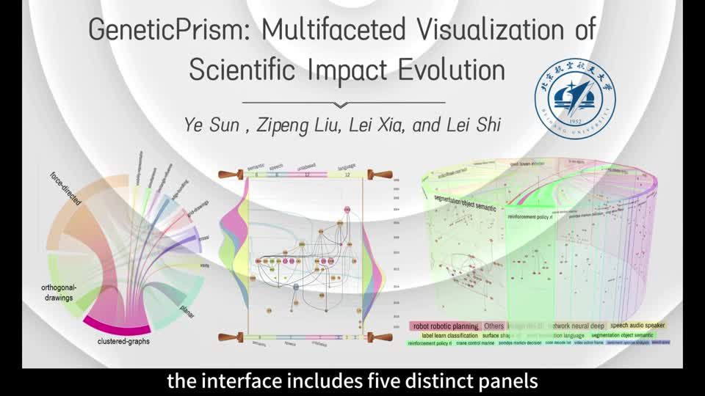

二、科研成果
GeneticFlow：工程贡献与真实使用
将 GeneticPrism 的研究方法转化为持续运行的在线系统，完成布局计算、浏览器交互和服务运维。
系统工程
Graphviz C++ / WASM
Flask 服务与前端交互
在线部署与持续运维
102,129
507,827
累计服务用户
累计访问量
ACM Fellow Ion Stoica："This is interesting, especially the visualization"
在线系统与视频演示
扫码访问 GeneticFlow
北京航空航天大学计算机学院 · 2026 年研究生国家奖学金答辩
09

Slide 10
二、科研成果
INSPIRE：音符级结构化表示与表现力生成
AAAI 2027 Revision。作为补充研究，展示异质序列表示、生成模型实现与可检验评测能力。
Score → Performance
表示、预测与验证
1
音符级表示
六类属性融合为一个时间步，自回归序列由 K×N
缩短至 N。
符号乐谱
INR 六槽位
Transformer
2
连续分布建模
分属性输出预测头，保留时序等连续数值结构，并约
音高 · IOI · 音长 · 力度
束预测范围。
音乐信息 · 踏板
3
多粒度评测
每个音符融合为一个 Transformer 时间步，缩短
在 ASAP 数据上评测乐曲级分布与音符级属性，定
自回归序列。
位改进和局限。
13.8%
23×
第一作者 · AAAI 2027
乐曲级 Human Relevance 改善
推理成本：137.3 → 6.0 GPU-min
Revision · 尚未录用
北京航空航天大学计算机学院 · 2026 年研究生国家奖学金答辩
10

Slide 11
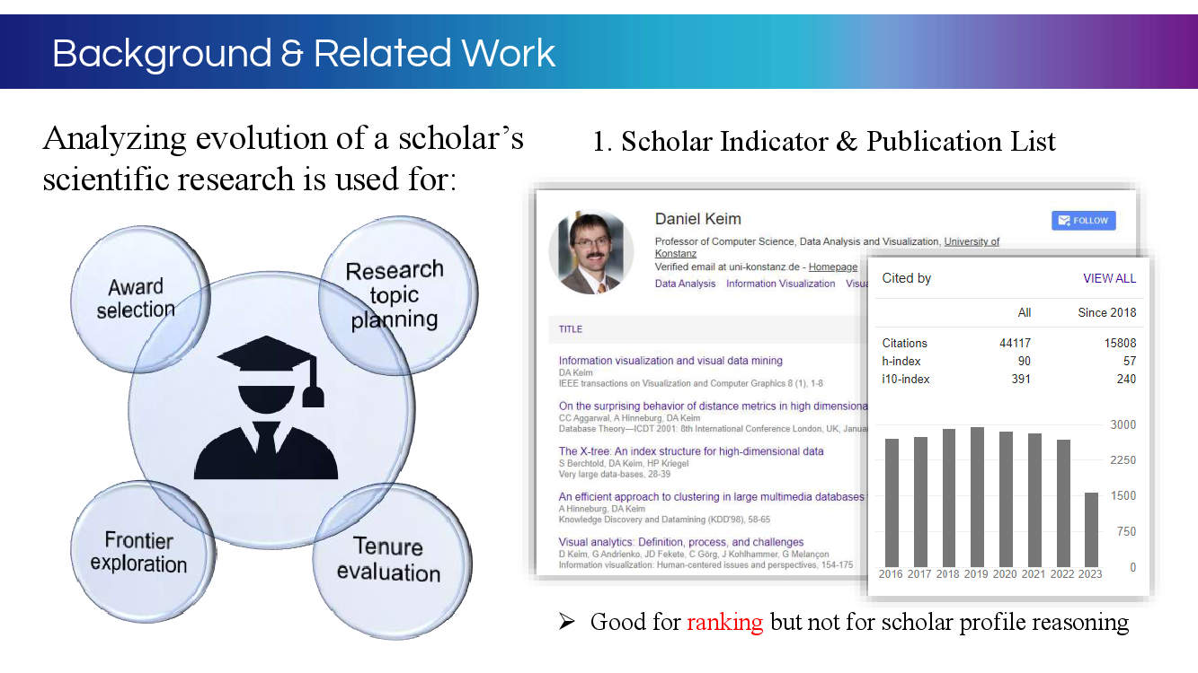
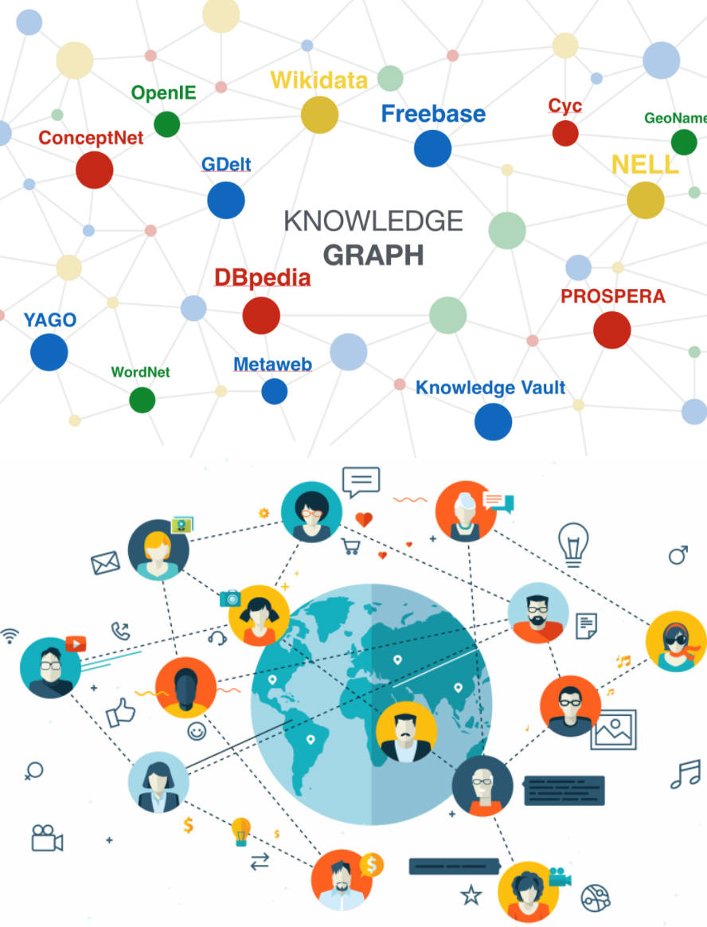
三、其他活动
工程实践：从数据治理到 Agent Harness
将研究经验迁移到材料研发、数据治理和智能工具链，形成面向真实场景的系统能力。
材料数据库与数字化研发平台
数据分类分级
MaterAgent · 工程实践
国家重点研发计划课题
开发 LLM 实体识别工具
新材智脑 / MaterBrain 合作
主导多源材料知识图谱、本体与可视
构建 RAG 驱动的分类分级流程
材料研发全流程 Agent Harness
化模块
支持敏感数据自动标注与动态调优
Paper Browser MCP 等工具
形成 10⁵ 级多模态材料数据库
数据基础
治理流程
Agent Harness
共同能力：把复杂科研任务拆解为数据、模型、工具、交互和运维环节，形成可复用的系统工程方法。
北京航空航天大学计算机学院 · 2026 年研究生国家奖学金答辩
11

Slide 12
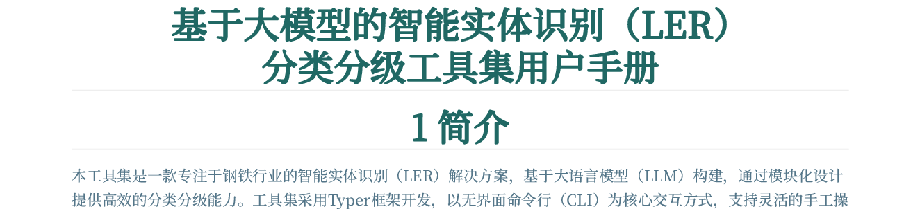
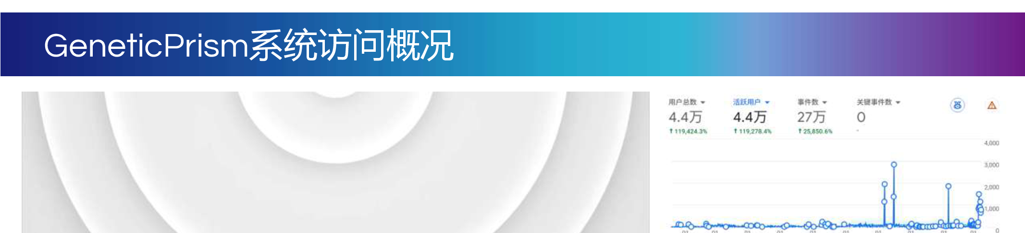
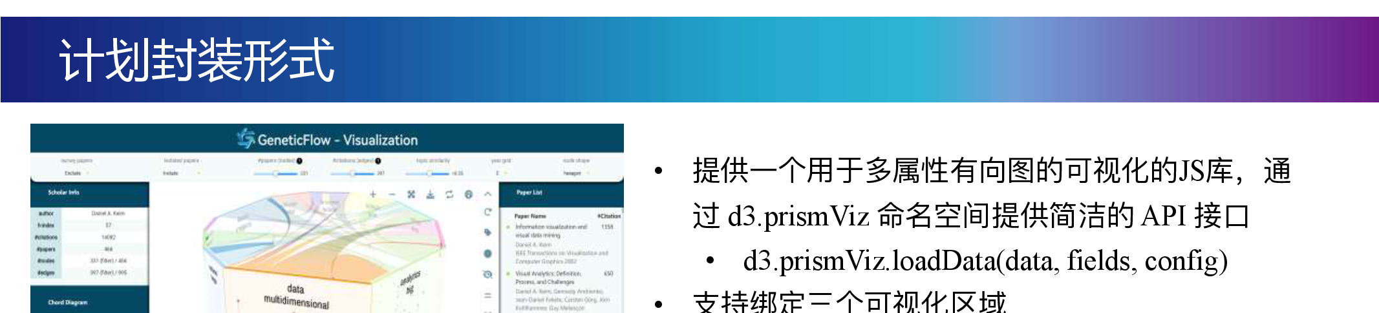
三、其他活动
实验室工作：把科研组织成长期能力
围绕国家项目、平台建设、合作申请和实验室基础设施，承担科研组织与工程支撑工作。
国家项目与平台
项目申请与产业合作
实验室运行
• 国家重点研发课题（XXX）课题
• 协助完成两个面上项目成功申请
• 辅导学弟开展科研工作
助理
• 面向全学科学者的异质学术脉络
• 维护实验室 3 台服务器与云服
• 参与课题申请、年度验收、中期
可视化分析
务器
验收与平台开发
• 促成上奇科技产业-区域可视化
• 持续支撑数据、代码、部署与共
• 协助老师及合作人申请取得国家
合作
享环境
技术发明一等奖
• 杭州人工智能创新创业大赛特等
奖
北京航空航天大学计算机学院 · 2026 年研究生国家奖学金答辩
12

Slide 13
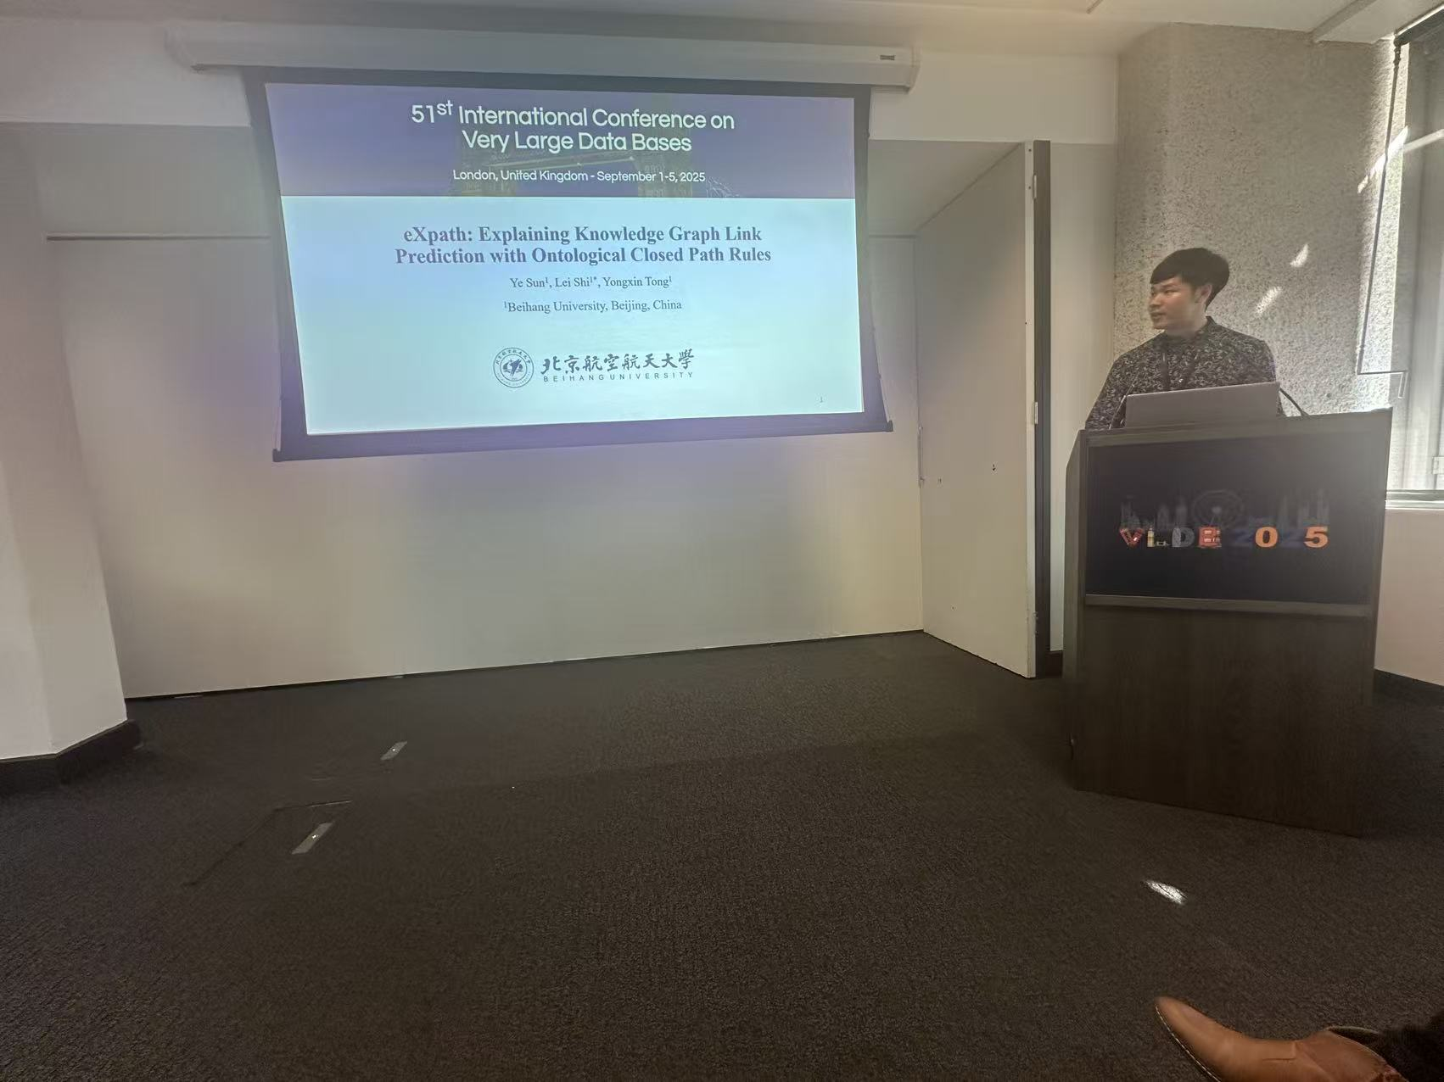
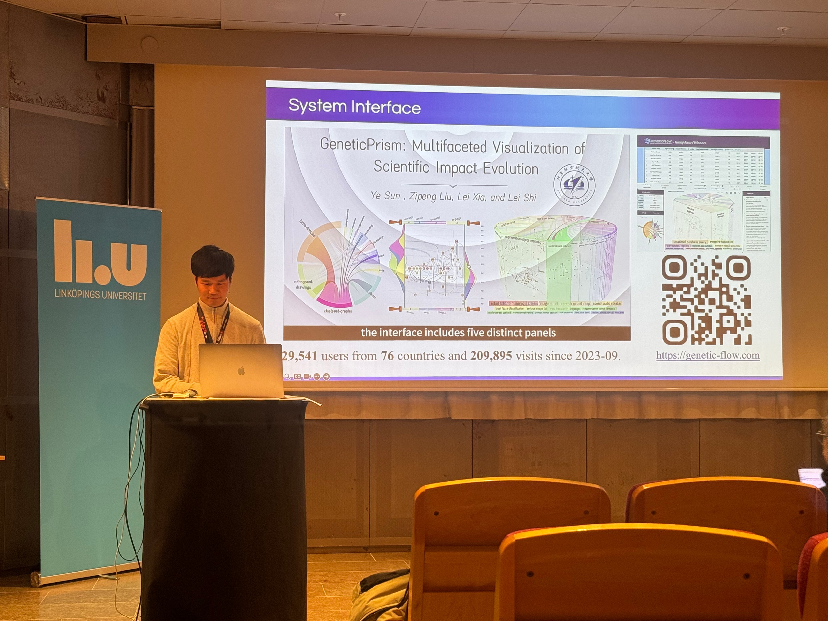
三、其他活动
国际学术会议：在现场展示研究
围绕知识图谱推理与学术图谱可视化，参加国际会议并进行公开报告。
VIS 2023 图片
预留位置
VIS 2023
VLDB 2025 · London
GD 2025 · Linköping
How “Applied” is Fifteen Ye
报告 eXpath
报告 GeneticPrism
ars of VAST Conference?
知识图谱链接预测的结构化解释
学术研究演化与图绘制交流
IEEE VIS 2023 · 第四作者
公开报告
同行交流
访问与合作
交流成果：公开展示代表性研究 · 获取国际同行反馈 · 连接可视化与知识图谱研究合作网络
北京航空航天大学计算机学院 · 2026 年研究生国家奖学金答辩
13

Slide 14

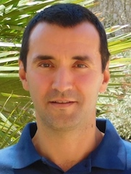
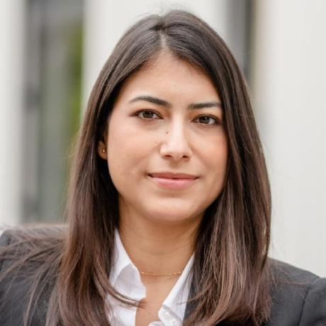
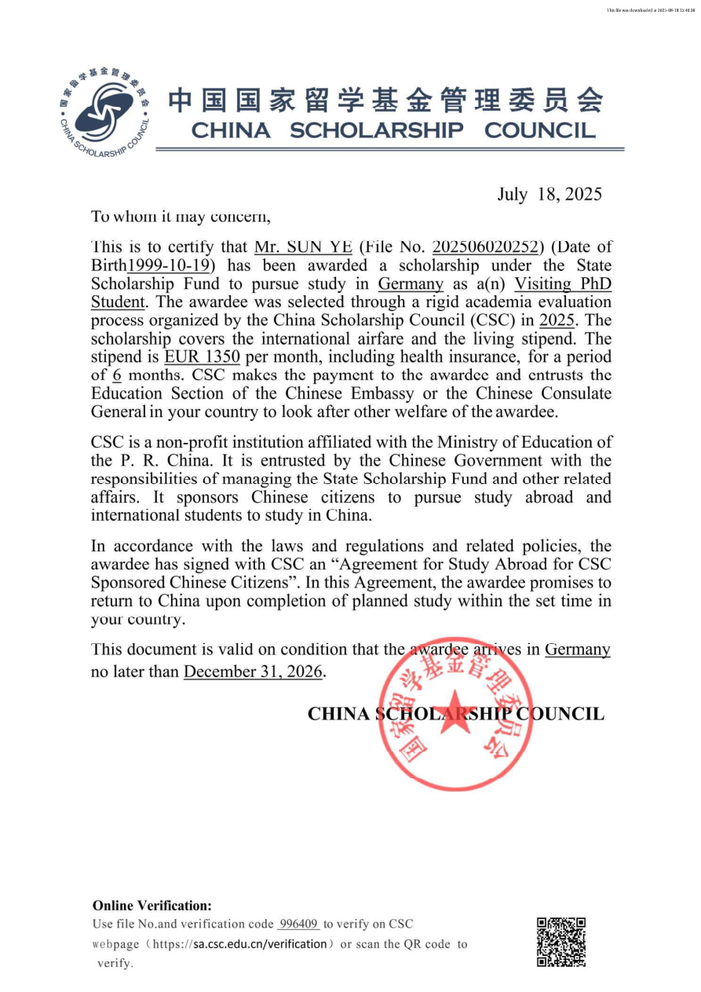
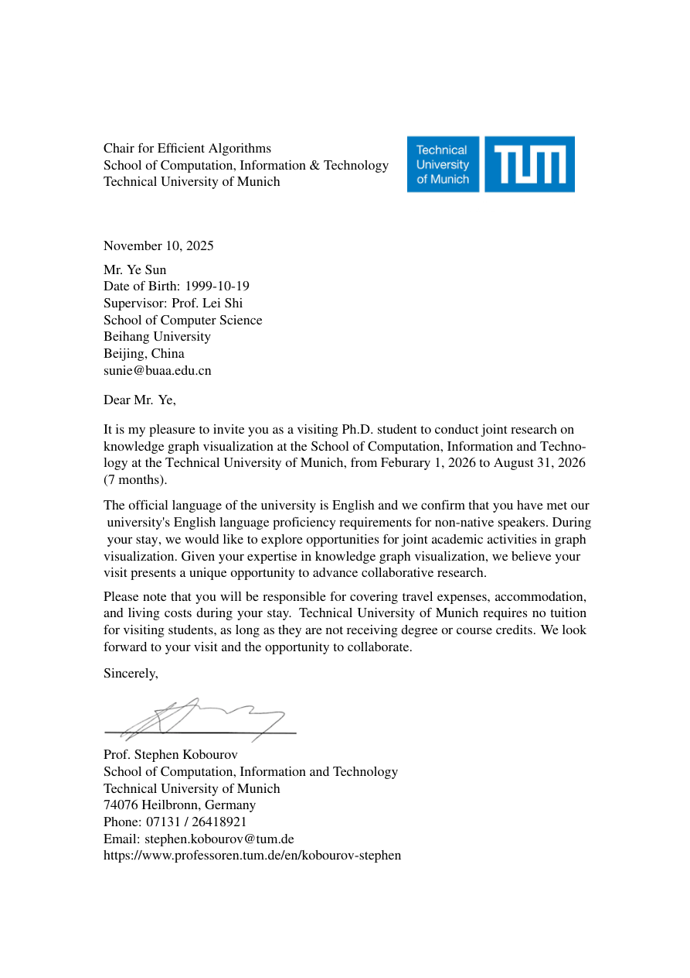
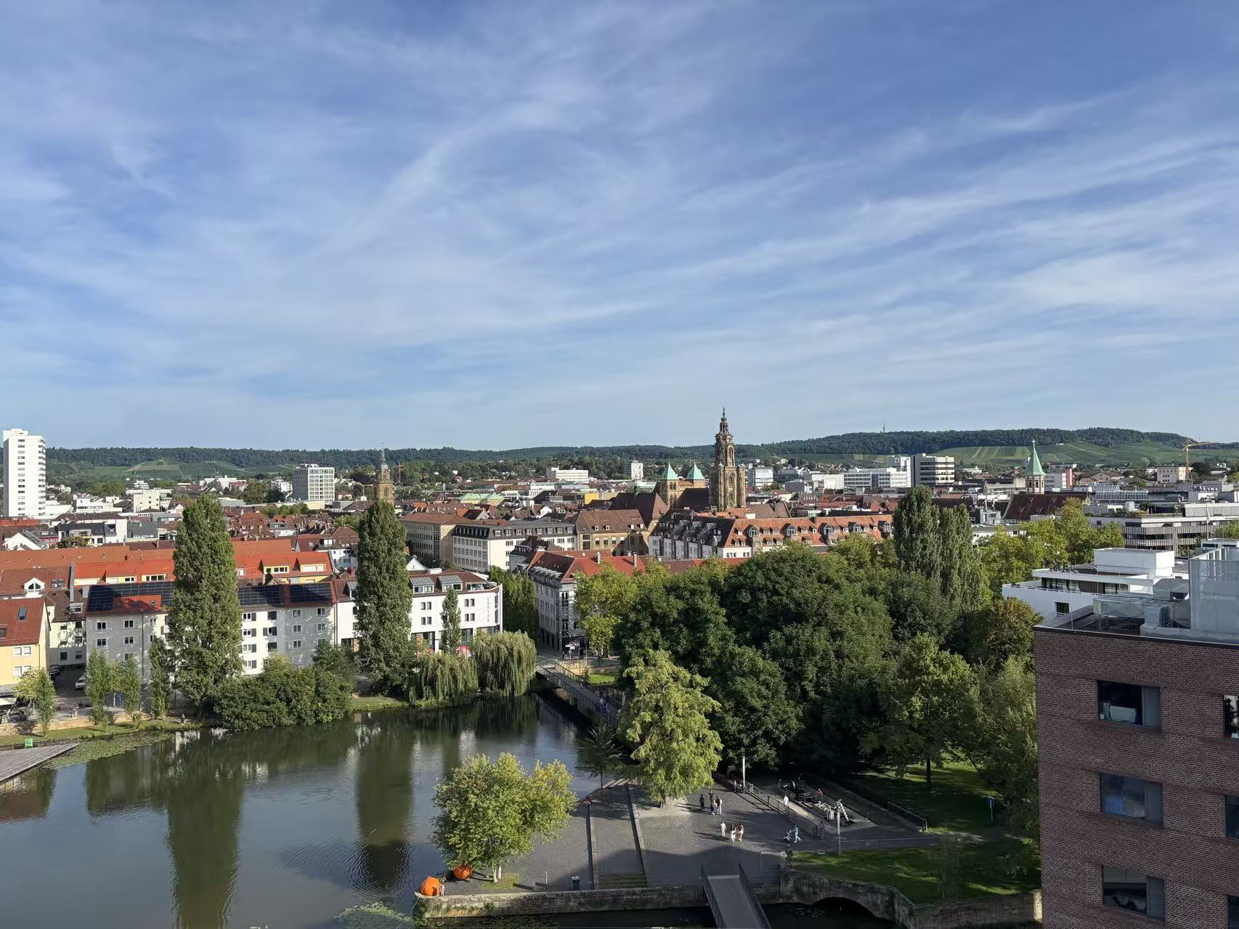
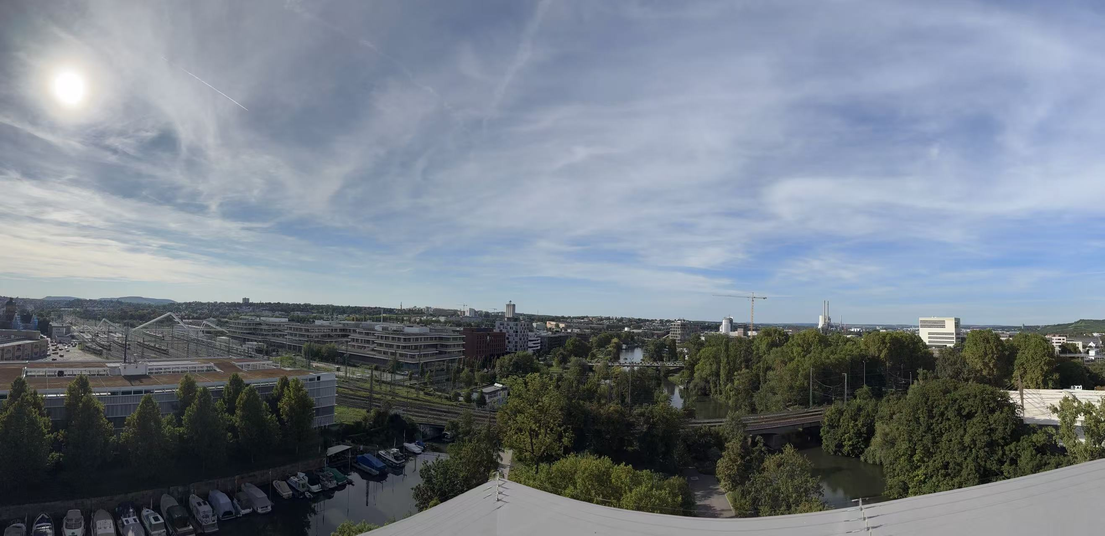
三、其他活动
访问交流：连接国际合作研究
CSC 资助赴慕尼黑工业大学交流访问，围绕知识图谱可视化与规则推理开展持续合作。
合作内容
• 与 Stephen Kobourov 教授开展知识图谱可视化与
图绘制研究。
Stephen
Maribel
• 撰写 KGVis Survey 并投 Eurovis STAR paper。
Kobourov
Acosta
• 与 Maribel Acosta 教授合作开展基于规则的知识
图谱推理研究。
• 撰写 RuleDep 并被 ICDE 2027 录用。
北京航空航天大学计算机学院 · 2026 年研究生国家奖学金答辩
14

Slide 15
规则推理与证据解释
可用的智能系统
结构化知识组织
感谢各位老师指导
恳请批评指正
孙烨 · 北京航空航天大学计算机学院
15

